Slide 1
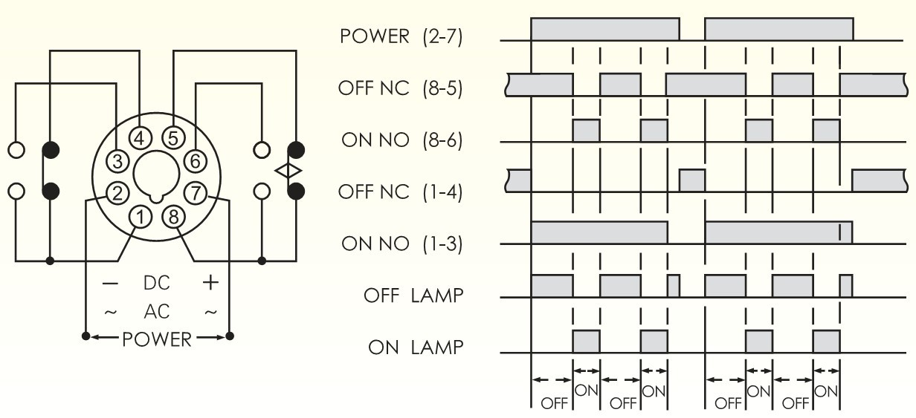
Chaqiriladigan zanjirni sxemasini o`rnatish uslublari
Flicker rele
Ishga tushirish indikatori: Vaqtni o'lchash yoki vaqt yetib kelishini ko'rsatadi. Quvvat indikatori: Bolgarga kuch beriladimi yoki yo'qligini bildiradi. Asosan, elektr ta'minoti berilganda ko'rsatkichlar yonib turadi. Biroq, vaqt o'lchanadigan vaqt ular yonadi. Bu releda ham boshqa relelar kabi ochiq va yopiq kontaktlar va manbaga ulanadigan kontaktlari bo`ladi. 2-7 manba , 8-5,1-4 yopiq kontakt, 8-6,1-3 ochiq kontaktlardan tashkil topgan.

Slide 2
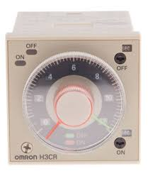
Relening old qismi

Slide 3
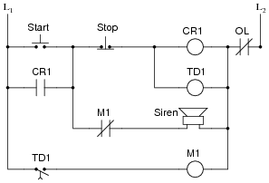

Slide 4
